Slide 1
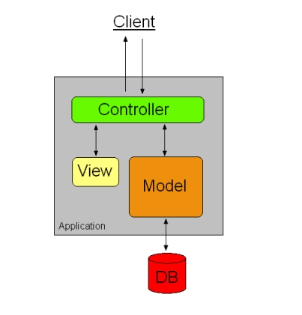
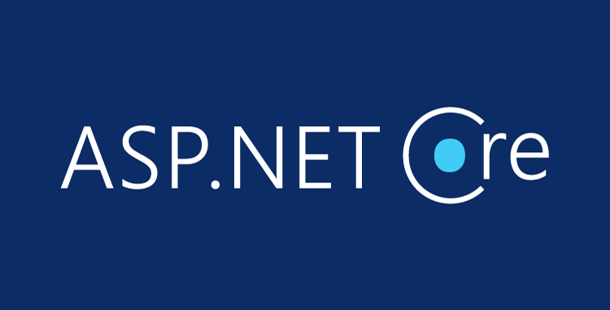
Олександр Загоруйко © 2026
ASP.NET Core MVC

Slide 2
План презентації - 2 пари
Патерн MVC
Учасники патерну
Чому саме MVC?
Створення та структура проєкта ASP.NET Core MVC
Low coupling, Dependency Inversion Principle
Dependency Injection, Inversion of Control-контейнер
Мультімедіа та стилі

Slide 3
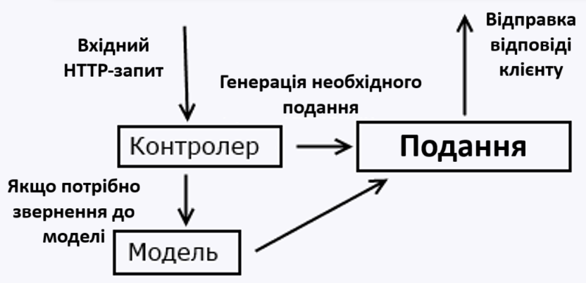
ASP.NET Core MVC
ASP.NET Core MVC представляє модель розробки додатків на основі патерну MVC - Model (модель), View (подання) та Controller (контролер).
Модель відповідає за роботу з даними, контролер представляє логіку обробки запитів, а подання визначає візуальну складову.

Slide 4
Учасники MVC (для початку)
Controller (Контролер)
Ловить кліки й запити з браузера
Нічого розумного сам не робить (логіка переноситься в сервіси)
Тільки бере дані з форми > віддає їх далі > отримує результат > показує сторінку
View (представлення, подання .cshtml)
Просто гарно малює HTML. Важливо: це теж сторона сервера! Вона формує сторінки.
Отримує від контролера готову модель і показує її користувачу
Жодної логіки і жодних запитів до бази!
Model / Entity (Модель / Сутність)
Звичайний клас із даними (Id, Name, Price тощо)
Сам по собі ніколи не лізе в базу і не знає, що таке EF Core чи SQL
Це просто «розумний шматок даних» із правилами (наприклад, ціна не може бути від’ємною)
Repository (Репозиторій) або Service
Ходить у базу
Контролер просить у нього дані > репозиторій лізе в БД через EF Core і віддає готові моделі
DbContext
Це «міст» між кодом і базою даних
Знає, як перетворити клас Product на рядок у таблиці
Живе тільки в одному місці і більше ніде напряму не використовується

Slide 5
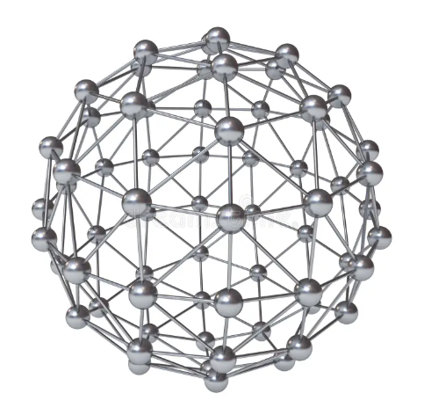
Модель
Модель — це набір класів, які описують сутності предметної області додатка та, залежно від підходу, можуть містити тільки дані, або ще й поведінку.
Анемічна модель — найпоширеніший у ASP.NET-проєктах стиль, коли класи-моделі є простими контейнерами даних (властивості + геттери/сеттери), без жодної бізнес-логіки. Вся логіка винесена в сервіси, контролери чи окремі класи. Такий підхід простий, ідеально працює з Entity Framework Core і зручний для звичайних CRUD-додатків.
Насичена модель — підхід, характерний для Domain-Driven Design, коли сутність містить не тільки дані, а й усю важливу бізнес-логіку та правила. Змінити стан об’єкта можна лише через його власні методи, що гарантує консистентність. Цей стиль складніший у реалізації з EF Core, але значно краще масштабується в великих і складних системах.
https://github.com/sunmeat/aspnetcore_mvc/blob/master/models.docx

Slide 6

Подання
Подання (View) — це компонент, який відповідає виключно за те, як дані виглядають для користувача і як користувач з ними взаємодіє. Воно не знає про базу даних, не містить бізнес-логіки і працює тільки з тими даними, які йому передав контролер або PageModel.
У всіх традиційних моделях (MVC, Razor Pages, Blazor Server, Minimal API з шаблонами) подання повністю формується на сервері. Сервер виконує Razor-файл .cshtml (або .razor у Blazor Server), підставляє дані, генерує готовий HTML і відправляє його браузеру. Клієнт отримує вже готовий документ, як у класичних веб-сайтах 2000-х, тільки з сучасними можливостями часткового оновлення через AJAX чи SignalR.
Єдиний виняток — Blazor WebAssembly: тут подання (компоненти .razor) компілюються в .NET-збірці, завантажуються в браузер і рендеряться повністю на стороні клієнта за допомогою WebAssembly. Сервер у цьому випадку подання не формує взагалі — він лише роздає статичні файли і, за потреби, надає API.
https://github.com/sunmeat/aspnetcore_mvc/blob/master/views.docx

Slide 7

Контролер
Контролер — це клас, який приймає HTTP-запити, координує роботу між моделлю та поданням і повертає відповідь клієнту. Він є «диригентом»: визначає, які дані потрібно взяти або змінити, викликає сервіси чи репозиторії та вирішує, що саме віддати користувачу — HTML-сторінку, JSON, редирект чи файл.
У класичному MVC і найпоширенішому сценарії (MVC та Razor Pages) контролер отримує запит, звертається до моделі (або сервісів), заповнює ViewModel або ViewData потрібними даними і передає управління поданню. Після цього сервер рендерить HTML і відправляє його клієнту. У Web API та Minimal API ті ж контролери (або ендпоінти) зазвичай просто повертають серіалізований JSON, без будь-якого подання.
Контролер не містить бізнес-логіки — лише логіку маршрутизації та підготовки відповіді. У великих проєктах його роблять максимально «тонким»: він викликає сервіси Application Layer і повертає результат. Таким чином, контролер залишається точкою входу запиту і майже завжди виконується на сервері (виняток — Blazor WebAssembly, де контролерів взагалі немає, а їхню роль грають компоненти).
https://github.com/sunmeat/aspnetcore_mvc/blob/master/controllers.docx

Slide 8
Хто кого бачить
Контролер може розмовляти тільки з Repository/Service
View може розмовляти тільки з Контролером, ні в якому разі не змінює модель, хоча може читати
Model взагалі ні з ким напряму не розмовляє (його просто таскають за собою інші)
Repository єдиний, хто має право чіпати DbContext і базу

Slide 9
Сімейство MV...
https://habr.com/ru/articles/215605/
Чому в ASP.NET MVC саме класичний MVC, а не MVVM чи MVP, як у десктопних технологіях?
У веб-застосунках на базі ASP.NET MVC неможливо технічно реалізувати справжній MVP або MVVM так, як це робиться в WinForms/WPF, тому що:
Немає постійного живого об’єкта View на стороні сервера. У десктопі (WinForms, WPF) є “живий” об’єкт форми, який постійно існує в пам’яті, і можна тримати посилання на нього (в Presenter чи ViewModel). У веб - після віддачі HTML сторінки зв’язок із сервером розривається. View (сторінка) існує тільки на клієнті, і сервер не може на нього «посилатися» і викликати методи типу view.ShowError() чи оновлювати його через INotifyPropertyChanged у реальному часі без додаткових технологій (WebSockets, SignalR тощо)

Slide 10
Чому саме MVC?
Немає двостороннього data binding «з коробки». В WPF є потужний binding + INotifyPropertyChanged, автоматичне оновлення UI. У класичному ASP.NET MVC (до появи Blazor) такого немає. Тому MVVM технічно неможливий без JS-фреймворків (Knockout, Angular, Vue тощо)
HTTP — stateless, request-response модель. Кожен клік користувача — це новий HTTP-запит. Контролер отримує запит, вирішує, яку модель завантажити, яку View відрендерити — і віддає HTML. Немає постійного Presenter-а, який би «жив» між запитами і тримав стан View.
Тому в ASP.NET MVC реалізовано саме класичний MVC (розроблений Трюгве Реєнскаугом, співробітником компанії Xerox, ще в 1978 році для мови Smalltalk, і потім адаптований для вебу Rails, а потім Microsoft):
Model — бізнес-логіка + дані
View — Razor-шаблони (.cshtml), які просто рендерять HTML
Controller — отримує HTTP-запит, працює з моделлю, вибирає, яку View віддати

Slide 11
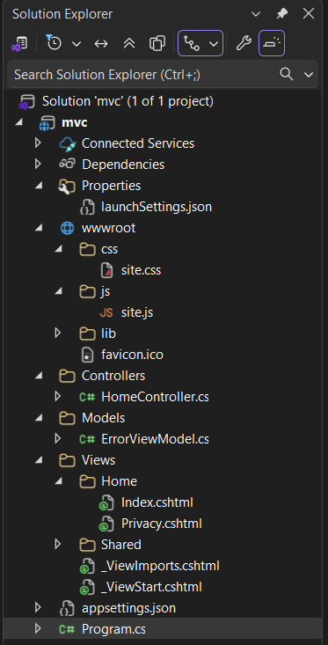
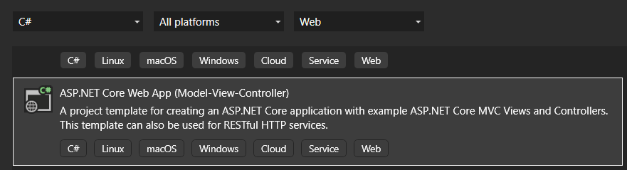
Створення проєкта MVC
ось таку структуру отримуємо :)
зовсім інша справа :)

Slide 12
Структура проєкту
на кожен контролер буде по окремій папці в розділі Views структури проєкту
папка Shared містить загальні корисні вью:
_Layout.cshtml - це головний шаблон (layout) для всіх сторінок, містить спільну розмітку сайту:
<header>
меню
підключення стилів/скриптів
@RenderBody() — сюди вставляється вміст конкретної сторінки
_ValidationScriptsPartial.cshtml - підключає JavaScript для валідації форм (jQuery Validate)
Error.cshtml - відображається під час помилок (наприклад, 500). Використовується системою обробки помилок: app.UseExceptionHandler("/Home/Error");

Slide 13
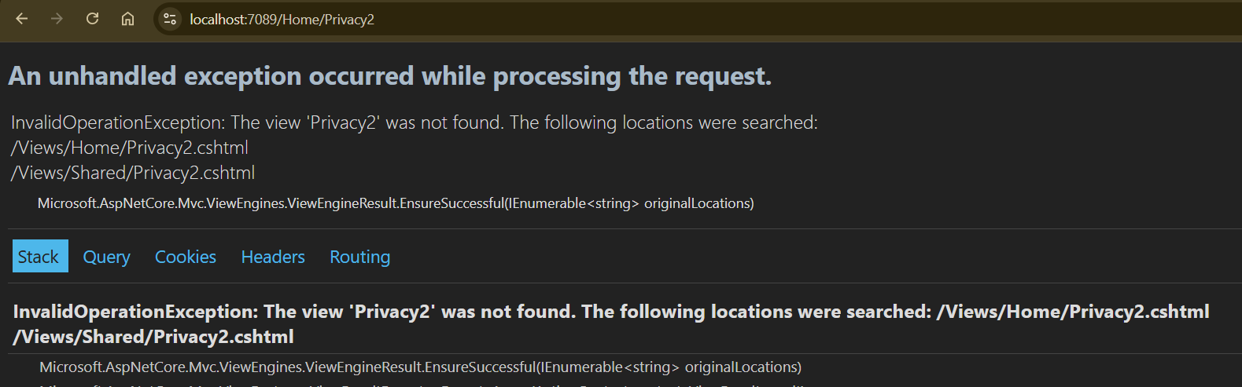
Структура проєкту
Коментарі по HomeController.cs:
https://gist.github.com/sunmeat/0907547f404ef41dfe1c617a71ae90cb
Program.cs: https://gist.github.com/sunmeat/9f6e1e122b1a03d80092daa232342641
Таке можна побачити, якщо не надати .cshtml-файл

Slide 14
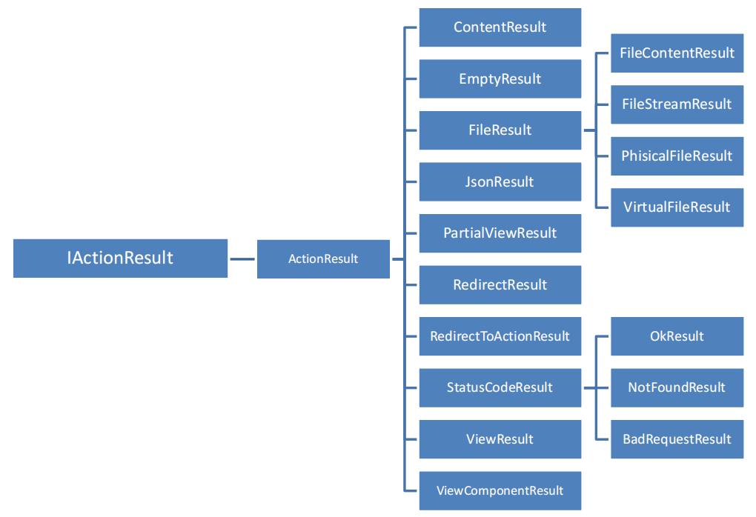
IActionResult
IActionResult - визначає контракт, що представляє результат роботи методу дії.

Slide 15
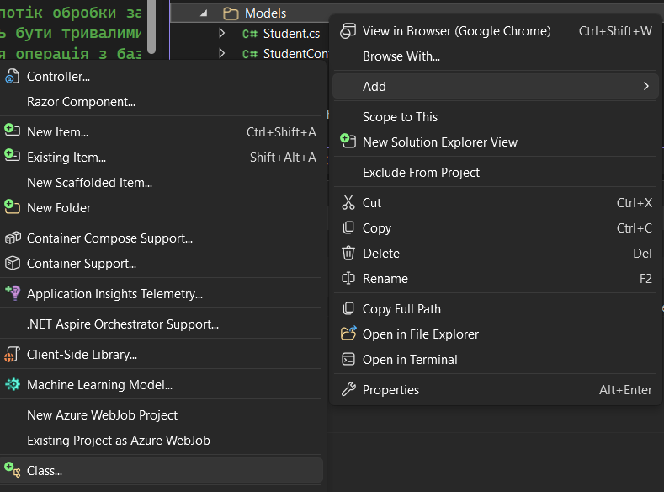
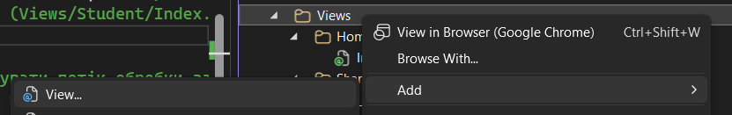
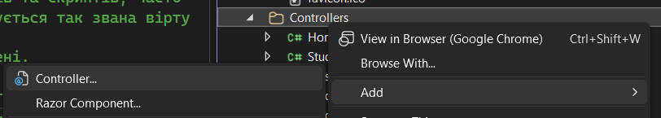
Додавання компонентів MVC
<< додавання моделі
про тег-хелпери:
https://github.com/sunmeat/aspnetcore_mvc/blob/master/tag%20helpers.docx

Slide 16
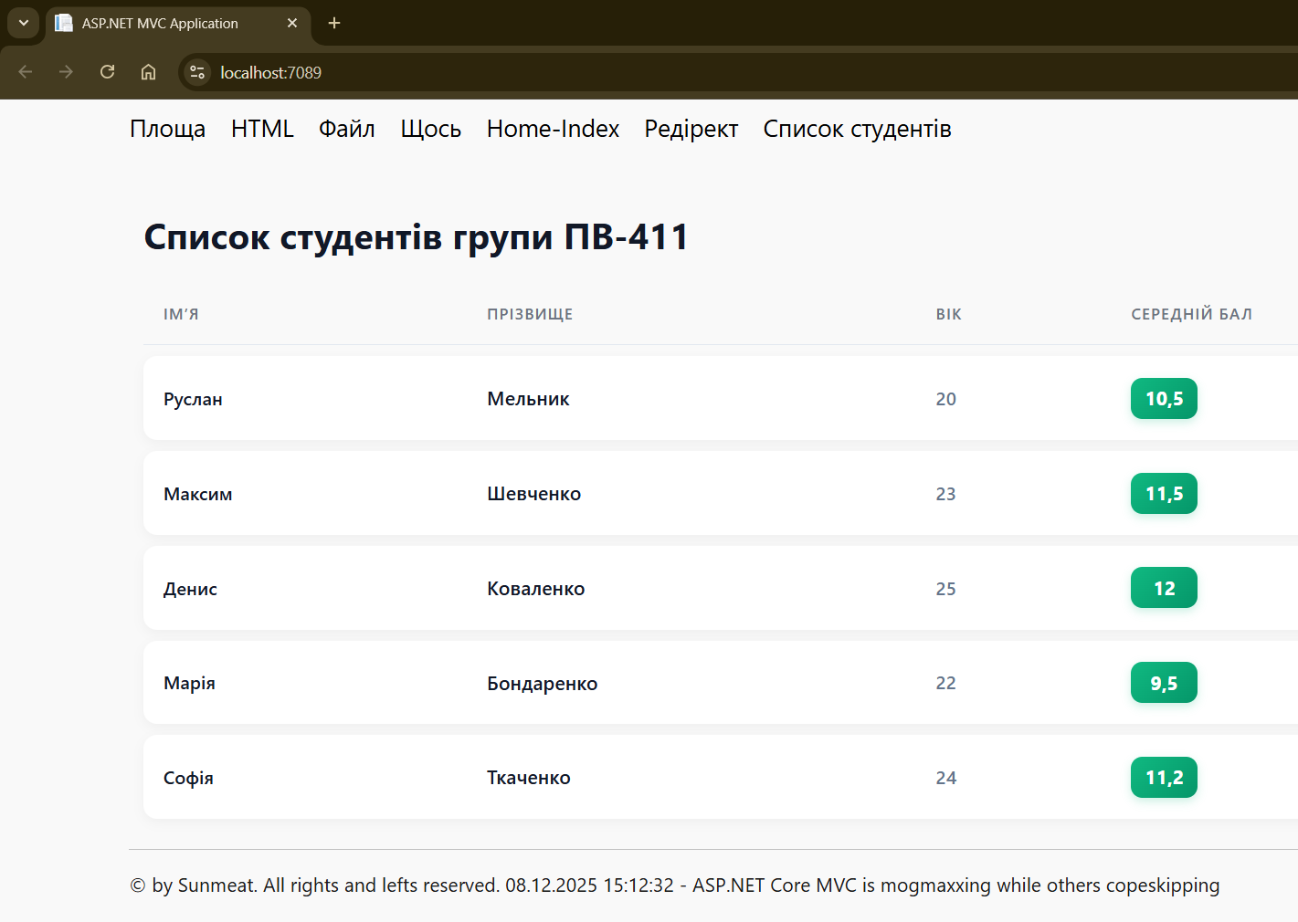
Приклад додатку MVC
https://github.com/sunmeat/aspnetcore_mvc/blob/master/Program.cs

Slide 17
Об'єктна декомпозиція
Основне завдання проектування під час об'єктної декомпозиції - це виконання двох умов.
Умови декомпозиції:
Високе зчеплення (high cohesion): максимізація зв'язків усередині класів
Низька зв'язаність (low coupling): мінімізація зв'язків між класами
https://www.youtube.com/watch?v=ph6IIeGTmmw

Slide 18
Два головні принципи ООП
Мінімізація зв'язків між класами не означає відмову від зв'язків узагалі - у цьому немає сенсу, зв'язки так чи інакше будуть.
Мінімізація зв'язків між класами означає не відмову від них, а їх послаблення.
Сильне зчеплення та слабка зв'язаність - це два головні принципи ООПроектування.

Slide 19
Принципи S.O.L.I.D.
Що таке S.O.L.I.D?
Це принципи проєктування класiв.
Усього разом їх 5 штук.
Основні ідеї:
1. Збільшення рівня абстракції: інтерфейси, а не реалізації
2. Посилення зв'язків усередині класів
3. Послаблення зв'язків між класами
4. Добре спроектований клас не потрібно буде змінювати в майбутньому!

Slide 20
DIP - 5 принцип
Dependency Inversion Principle (DIP) - принцип інверсії залежностей, який говорить, що:
Модулі верхніх рівнів не повинні залежати від модулів нижніх рівнів. Обидва типи модулів повинні залежати від абстракцій.
Абстракції не повинні залежати від деталей. Деталі мають залежати від абстракцій.
Ознаки занадто високої залежності архітектури:
Жорсткість. Змінюємо в одному місці - змушені змінювати в купі інших місць
Крихкість. Змінюємо в одному місці - починаються помилки в купі інших місць
Нерухомість. Складно винести код в інший проєкт
Причина цих проблем у тому, що між класами виникає занадто багато жорстко прописаних залежностей.

Slide 21
DIP
Інверсія залежностей пропонує позбутися жорстко прописаних залежностей між класами, інвертувавши їх у залежності від абстракцій. Суть тут в інверсії сильних залежностей від реалізацій у слабкі залежності від абстракцій. Трохи спрощена, але дієва інтерпретація принципу DIP виражається евристичним правилом "залежати треба від абстракції". Це означає, що не повинно бути залежностей від конкретних класів. Замість цього типи посилань на залежності мають бути інтерфейсами або абстрактними класами.
Головним плюсом інвертування залежностей є інвертування володіння: не ми володіємо об'єктом - не ми за нього відповідаємо. Ми на цей об'єкт просто вказуємо. А отже, залежність від нього (зв'язок із ним) - слабка, як того й вимагає умова "низька пов'язаність".

Slide 22
DIP
Патерни реалізації принципу інверсії залежності, в даному випадку патерни проєктування:
Factory Method
Service Locator
Dependency Injection
Паттерн Dependency Injection (впровадження залежності) - не просто інвертує сильні залежності від реалізацій в слабкі залежності від абстракцій, а й виносить їх з класу, пропонуючи впроваджувати їх в клас ззовні. Класичний варіант впровадження залежності в наш клас - через конструктор. У результаті, ми замінюємо композицію агрегацією і перекладаємо частину проблем з поточного класу кудись вище. Саме паттерн Dependency Injection є реалізацією умови "Слабка зовнішня пов'язаність". Він якраз і займається ослабленням зв'язків між класами. Програмуємо на основі абстракцій (інтерфейс, абстрактний клас тощо), а не реалізацій!

Slide 23
IoC контейнер
IoC-контейнер (Inversion of Control) в ASP.NET Core — це вбудований сервіс-контейнер (він же IServiceProvider), який є центральним механізмом впровадження залежностей (Dependency Injection) у всіх сучасних додатках .NET 6+.
Він повністю відповідає за:
створення об’єктів (сервісів)
управління їхнім життєвим циклом (Singleton, Scoped, Transient)
автоматичне впровадження залежностей
знищення об’єктів, коли вони більше не потрібні

Slide 24
IoC-контейнер
Інверсія управління - це принцип об'єктно-орієнтованого програмування, який служить для зменшення пов'язаності шарів складних додатків (low coupling). Принцип полягає в тому, що кожен шар програми працює з нижчим шаром не безпосередньо, а опосередковано (через шар абстракцій). В результаті, це дозволяє легко і безболісно замінити реалізацію кожного з шарів на нову, при цьому не торкнувшись роботи вищестоячих шарів.
https://learn.microsoft.com/en-us/aspnet/core/fundamentals/dependency-injection?view=aspnetcore-10.0
https://habr.com/ru/articles/437002/
https://metanit.com/sharp/aspnet6/4.1.php
https://medium.com/@virendraparade01/understanding-inversion-of-control-ioc-in-net-core-a5523207fac7

Slide 25
Dependency Injection
У 2004 році Мартін Фаулер запропонував уникати терміна Inversion of Control (IoC) на користь Dependency Injection (DI), мотивуючи це тим, що термін IoC занадто загальний і викликає проблеми в усвідомленні того, що відбувається. Dependency Injection (DI) – це шаблон проектування, що дозволяє розробникам «розв'язати» (decouple) компоненти їхньої програми, тим самим послабивши зв'язок між ними.
Варіанти:
Constructor Injection — використання через конструктори
Setter Injection — використання через сеттери
Method Injection — використання через параметр методів

Slide 26
Як це виглядає в коді
// реєстрація в IoC-контейнері (Program.cs)
builder.Services.AddDbContext<StudentContext>
(options => options.UseSqlServer(connection));
Цей рядок говорить IoC-контейнеру:
«Коли будь-який клас (наприклад, StudentController) попросить у конструкторі об’єкт типу StudentContext — створи його сам, налаштуй підключення до SQL Server і віддай».

Slide 27
Як це виглядає в коді
// А в контролері ми «попросили» залежність
public class StudentController : Controller
{
private readonly StudentContext _context;
public StudentController(StudentContext context) { // ось тут інверсія!
_context = context;
}
}
Принцип інверсії управління в дії:
У традиційному підході (старий ASP.NET, чи просто «ручний» код) писали: var context = new StudentContext(connectionString); тобто програміст сам контролював створення об’єкта
У ASP.NET Core контроль перевернуто (inverted): більше не треба створювати об’єкти вручну. Контейнер сам вирішує, коли і як їх створити, і автоматично «впорскує» (inject) їх туди, де вони потрібні — зазвичай через конструктор

Slide 28
Що дає IoC
слабку зв’язаність між класами (контролер не знає, як саме створюється StudentContext)
легке тестування (можна передати Mock-об’єкт замість справжньої бази)
чистий, короткий код без десятків зайвих new
один раз зареєстрували - використовуємо скрізь
Як його побачити, цей IoC-контейнер?
https://gist.github.com/sunmeat/0bfbc36a5c60b8bd8cbf52dbcb4477b3

Slide 29
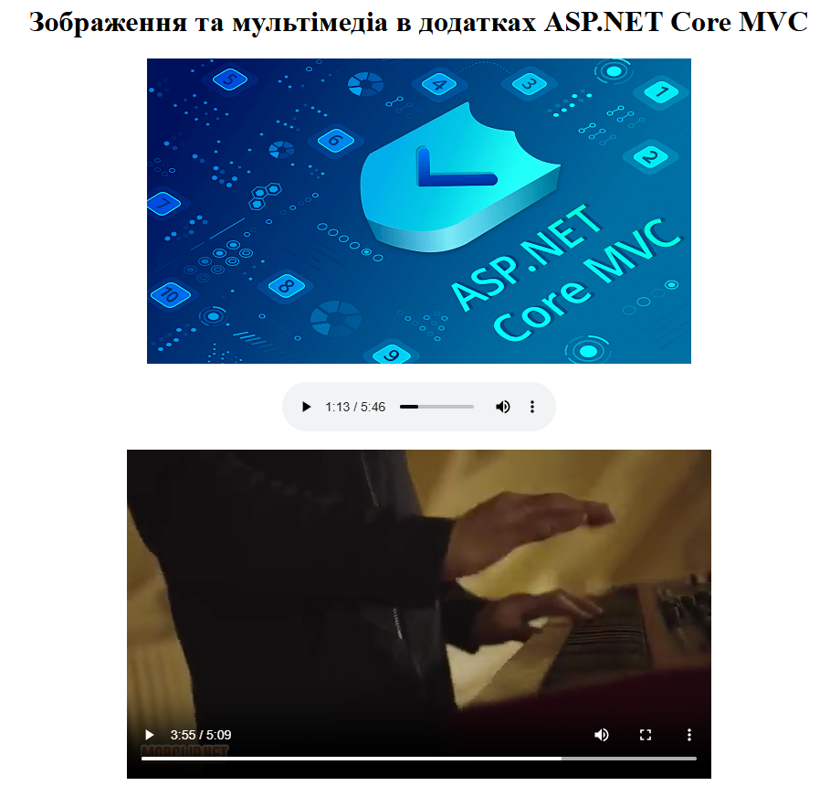
Мультімедіа в ASP.Net Core
https://github.com/sunmeat/aspnetcore_multimedia/blob/master/Images_In_ASP.NET_Core_MVC/Views/Home/Index.cshtml

Slide 30
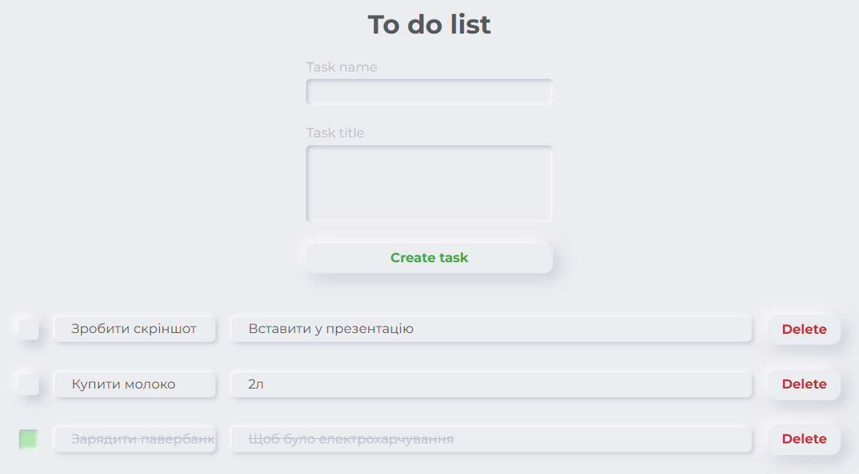
Стилі в ASP.Net Core
https://github.com/sunmeat/aspnetcore_styles/blob/master/Styles%20In%20ASP.NET%20Core%20MVC/Views/Home/Index.cshtml

Slide 31
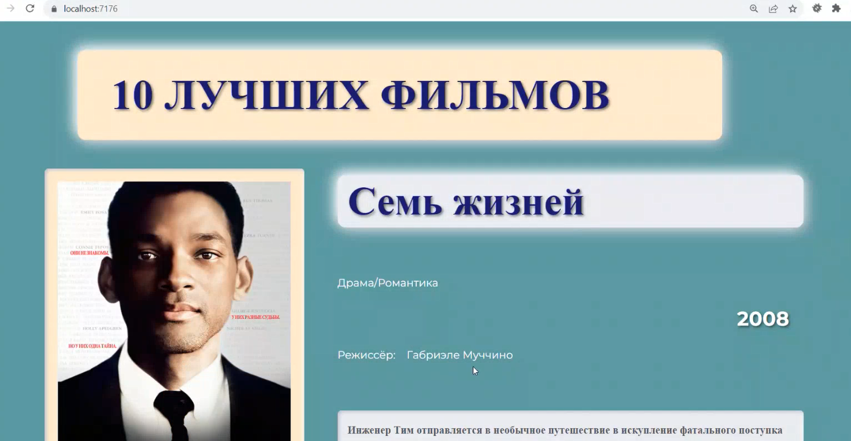
ДЗ
https://gist.github.com/sunmeat/9c68872ee7184a20753dc51e25639f7a

